Slide 1
1
3
Leçon 7
Les concepts de base de la géométrie dans le plan
Tâche 4
Déterminer la distance d’un point à une droite et la distance entre deux droites parallèles

Slide 4




Slide 5
DS
Correction devoir surveillé Période 2
Lecon7: les concepts de base de la géométrie dans le plan
Tâche 1
Reconnaître et construire les objets géométriques de base
Tâche 2
Reconnaître et construire les angles
Tâche 3
Reconnaître et construire les polygones
Tâche 4
Déterminer la distance d’un point à une droite et la distance entre deux droites parallèles

Slide 6
Déterminer la distance d’un point à une droite et la distance entre deux droites parallèles
Droites perpendiculaires
Distance d’un point à une droite
Droites paralléles
Distance entre deux droits paralléles
Pour tracer deux droites perpendiculaires ,j’utilise une équerre;
Pour mesurer un segment ,j’utilise une règle graduée ;
Pour vérifier que deux droites sont perpendiculaires ,j’utilise une équerre ;

Slide 7
la pratique guidée en binôme
Par quoi se caractérise ?
L’enseignant fournit une tâche à réaliser par les élèves. Cette tâche est similaire à celle qui a été travaillée pendant la phase de modelage
L’enseignant lit la consigne et demande à chaque élève de réaliser la tâche individuellement.
Si plusieurs élèves rencontrent des difficultés, l’enseignant peut faire un rappel des étapes ou des règles à suivre à l’ensemble de la classe.
Les autres élèves contribuent à la correction à travers des questions posées par l’enseignant.
Laisser un temps suffisant de réflexion et de travail individuel avant de demander aux élèves de comparer et justifier leurs réponses en binômes
Donner des indices et clarifications, ou faire des rappels pendant la période de travail individuel si on identifie des difficultés communes entre plusieurs élèves
Demander aux élèves de justifier leur réponse:
  « Pourquoi? Peux-tu me dire comment tu as fait? »
  « Qu’est-ce que tu t’es posé comme question ? »
Demander directement aux élèves de travailler en binômes
Ne pas superviser les travaux des élèves et les échanges entre binômes
Ne pas réaliser la correction au tableau
Ne pas demander aux élèves de justifier leurs réponses
Se contenter de demander au reste de la classe « est-ce que vous avez bien compris? » ou « est-ce que tout le monde est d’accord? »
« Banque des pratiques pédagogiques efficaces »

Slide 9
10 min

Slide 10

Bonjour! Prêts pour démarrer notre séance? Allons-y!

Slide 11
2 min

Slide 12



Qui peut me rappeler la signification de ces icônes?
Demander à 3 élèves au hasard

Slide 13
L’enseignant incite les élèves à prendre conscient de ces comportement en classe
Je participe activement.
Je lève la main pour participer
Je prête attention quand l’enseignant parle
Je prête attention quand d’autres camarades répondent à l’enseignant

Slide 14

Voici une situation en classe. Que remarquez-vous ? Ce comportement est-il approprié ? Pourquoi ? Que faudrait-il améliorer ou changer ?
Demander à 3 élèves au hasard en justifiant leurs réponses

Slide 15
C’est un mauvais comportement. L’élève n’est pas attentif.
L’enseignant précise que les distracteurs perturbent l’attention et la concentration
L'élève est distrait pendant l'explication : il regarde ailleurs et ne prête pas attention à l'enseignant.

Slide 16

Voici le comportement attendu
L’attention et la concentration sont essentielles pour l’apprentissage
La reconcentration passe aussi par le corps. Changer de posture envoie un signal d'alerte au cerveau pour l'inciter à écouter.

Slide 18

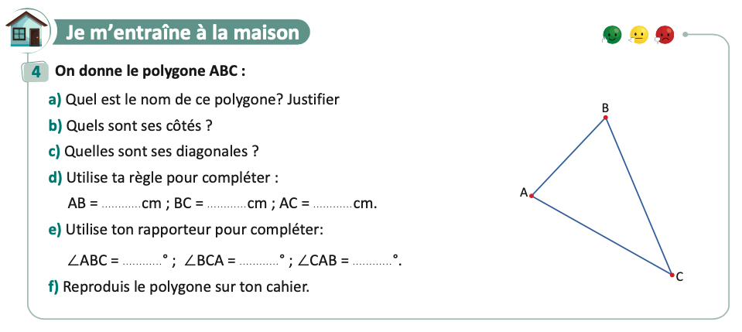
On commence par la correction de l’exercice maison de la séance précédente.
L’enseignant contrôle les réalisations d’un échantillon d’élèves avant de passer à la correction au tableau
Page 11

Slide 20

Complétez:
L'enseignant accorde 30 secondes de réflexion aux élèves. Ensuite, il leur demande de consigner leurs réponses sur les ardoises.
Complétez
Pour tracer deux droites perpendiculaires ,j’utilise ……………et ……….

Slide 21
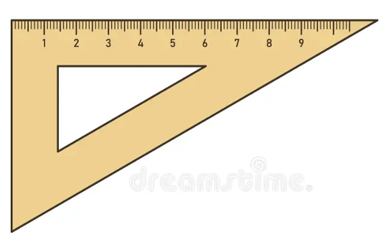
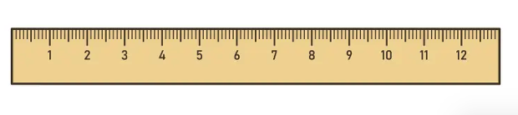
Rappelez vous que la règle pour tracer une droite et l’équerre pour tracer deux droites perpendiculaires:
L'enseignant affiche et explique la solution. Il donne ensuite le feedback ciblé en attirant l'attention des élèves sur les erreurs les plus fréquentes
Pour tracer deux droites perpendiculaires ,j’utilise la règle et l’équerre

Slide 22
Complétez:
L'enseignant accorde 30 secondes de réflexion aux élèves. Ensuite, il leur demande de consigner leurs réponses sur les ardoises.
Complétez:
Deux droites perpendiculaires se coupent en formant ………………….

Slide 23
Rappelez vous que pour vérifier que deux droites sont perpendiculaires on utilise l’équerre :
L'enseignant affiche et explique la solution. Il donne ensuite le feedback ciblé en attirant l'attention des élèves sur les erreurs les plus fréquentes
Deux droites perpendiculaires se coupent en formant un angle droit :

Slide 24
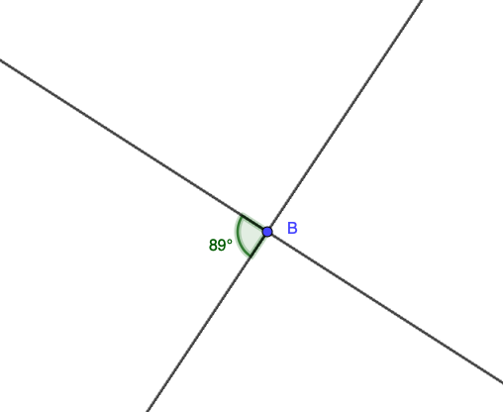
Répondez par vrai ou faux:
L'enseignant accorde 30 secondes de réflexion aux élèves. Ensuite, il leur demande de consigner leurs réponses sur les ardoises.
Les deux droites suivantes sont perpendiculaire :
Vrai
Faux

Slide 25
Voici la réponse : deux droites perpendiculaires forment un angle droit .
L'enseignant affiche et explique la solution. Il donne ensuite le feedback ciblé en attirant l'attention des élèves sur les erreurs les plus fréquentes
Les deux droites suivantes sont perpendiculaire :
Faux

Slide 26
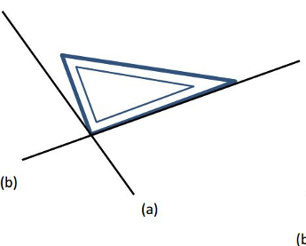
Répondez par vrai ou faux:
L'enseignant accorde 30 secondes de réflexion aux élèves. Ensuite, il leur demande de consigner leurs réponses sur les ardoises.
Les deux droites (a) et (b) sont perpendiculaires :
Vrai
Faux

Slide 27
Voici la réponse : j’utilise l’équerre pour vérifier si deux droites sont perpendiculaires
L'enseignant affiche et explique la solution. Il donne ensuite le feedback ciblé en attirant l'attention des élèves sur les erreurs les plus fréquentes
Les deux droites (a) et (b) sont perpendiculaire :
Faux

Slide 28
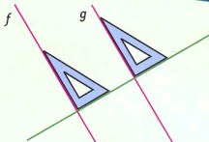
Répondez par vrai ou faux:
L'enseignant accorde 30 secondes de réflexion aux élèves. Ensuite, il leur demande de consigner leurs réponses sur les ardoises.
Les deux droites f et g sont parallèles :
Vrai
Faux

Slide 29
Voici la réponse : deux droites perpendiculaires à une même droite sont parallèles,
L'enseignant affiche et explique la solution. Il donne ensuite le feedback ciblé en attirant l'attention des élèves sur les erreurs les plus fréquentes
Les deux droites f et g sont parallèles :
Vrai

Slide 30
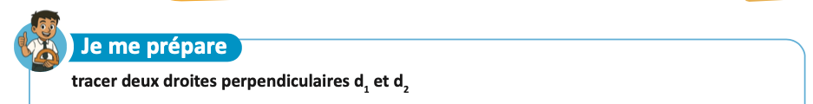
Tracer deux droites perpendiculaires :
L’enseignant donne 30s aux élèves pour réfléchir, puis invite deux ou trois d'entre eux à répondre.

Slide 31
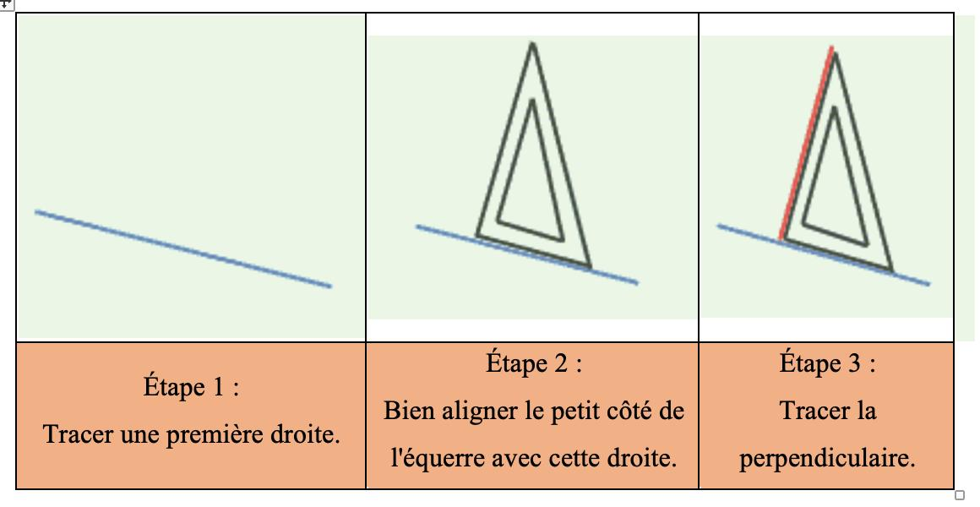
Voici la réponse :pour tracer deux droites perpendiculaires on suit les étapes suivantes :
L’enseignant affiche et explique la réponse étape par étape sur le tableau :.

Slide 32
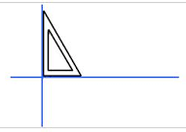
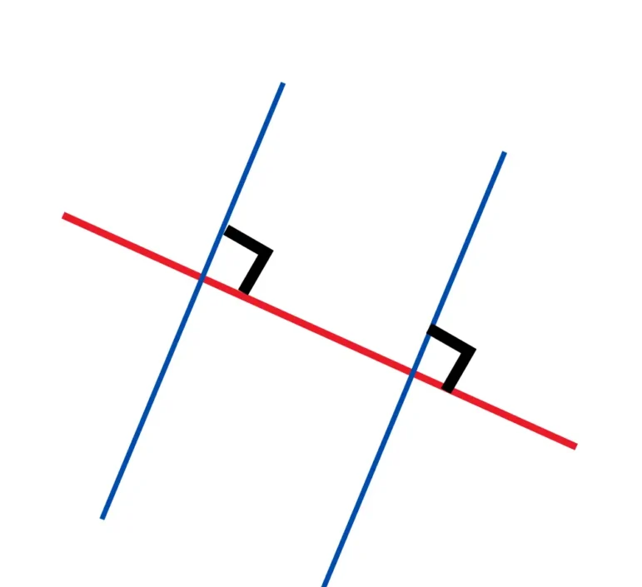
Voici ce qu’on a vu jusqu’ici :
L’enseignant explique en donnant des exemples :
Une règle : une équerre :
Deux droites perpendiculaires se coupent en formant un angle droit :
Deux droites qui sont perpendiculaires à une même droite sont parallèles

Slide 33
2 min

Slide 34

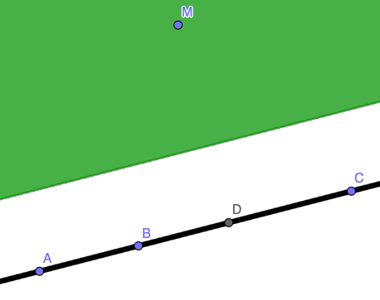
Exprimez vos avis:
L’enseignant donne 30s aux élèves pour réfléchir, puis invite deux ou trois d'entre eux à répondre.
Hamid habite dans une maison (M)
au milieu d'un grand champ.
Devant chez lui, il y a une route toute droite.
Sur cette route, il y a quatre arrêts de
bus (A, B, C et D).
Hamid est un peu en retard ce matin !
Il veut marcher le moins possible pour rejoindre la route lequel des arrêts A,B,C et D doit choisir?

Slide 35
A la fin de cette séance, vous serez capables de:
Déterminer la distance d’un point à une droite et la distance entre deux droites parallèles

Slide 37

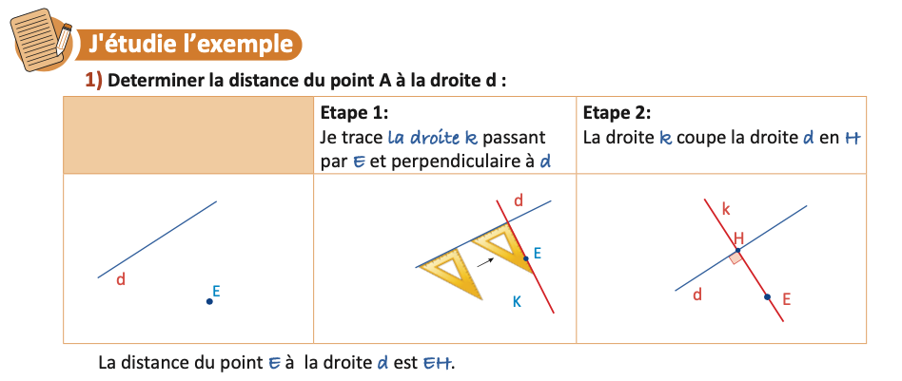
Je vous montre comment déterminer la distance du point E à la droite d :
L’enseignant corrige l’erreur et Verbalise le raisonnement à chaque étape
E

Slide 38
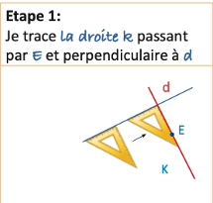
Étape 1: je trace la droite k Passant par le point E et perpendiculaire a la droite d:
L’enseignant explique en utilisant les outils géométriques :

Slide 39
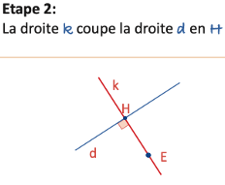
Étape 2: je marque le point H point de rencontre des deux droites k et d :
L’enseignant explique :
La distance EH est la distance entre E et la droite d

Slide 40
Voici un résumé :
L’enseignant explique :

Slide 41
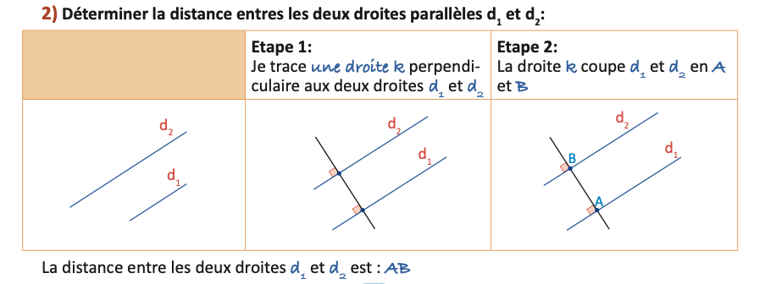
Mmaintenant je vous montre comment déterminer la distance entre deux droites parallèles :
L’enseignant lit la question et explique étape par étape :

Slide 42
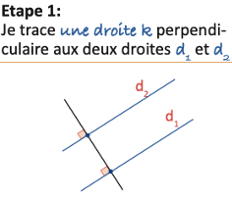
Etape 1: je trace la droite k perpendiculaire aux droites d1 et d2 :
L’enseignant explique en utilisant les outils géométriques :

Slide 43
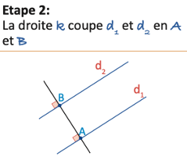
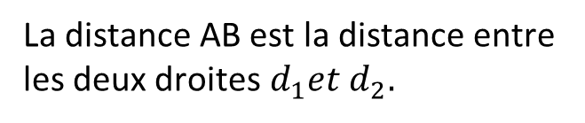
Etape 2: je marque les deux points A et B ,de rencontre de la droite k Avec les deux droites d1 et d2 :
L’enseignant explique:
La distance AB est la distance entre les deux droites${ d}_{1}et d_{2}.$

Slide 44
Voici un résumé:
L’enseignant attire l’attention des élèves que AB dans la dernière phrase désigne ici la distance et pas le segment

Slide 46
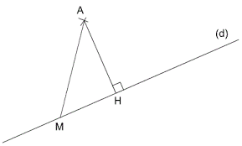
Complétez:
L'enseignant accorde 30 secondes de réflexion aux élèves. Ensuite, il leur demande de consigner leurs réponses sur les ardoises.
Complétez:
La distance du point A à la droite d est :…………….

Slide 47
𝐕𝐨𝐢𝐜𝐢 𝐥𝐚 𝐫é𝐩𝐨𝐧𝐬𝐞: la distance d’un point à une droite est la distance entre ce point et le point de rencontre du la perpendiculaire à cette droite passant par ce point
L'enseignant explique pourquoi.
Complétez:
La distance du point A à la droite d est :la distance AH

Slide 48
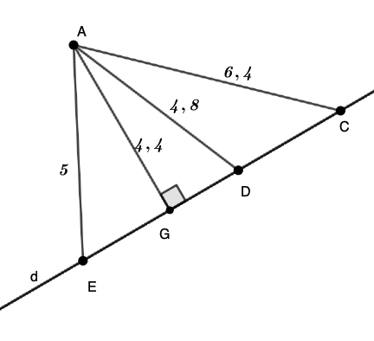
Complétez:
L'enseignant accorde 30 secondes de réflexion aux élèves. Ensuite, il leur demande de consigner leurs réponses sur les ardoises.
Complétez:
La distance du point A à la droite d est :…………….

Slide 49

𝐕𝐨𝐢𝐜𝐢 𝐥𝐚 𝐫é𝐩𝐨𝐧𝐬𝐞.
L'enseignant explique pourquoi.
La distance du point A à la droite d est :$AG=4,4$.

Slide 50
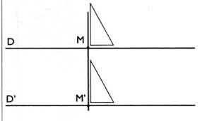
Complétez:
L'enseignant accorde 30 secondes de réflexion aux élèves. Ensuite, il leur demande de consigner leurs réponses sur les ardoises.
.
Complétez:
La distance entre les deux droites D et D’
est la distance :…………

Slide 51
𝐕𝐨𝐢𝐜𝐢 𝐥𝐚 𝐫é𝐩𝐨𝐧𝐬𝐞: la droite MM’ est perpendiculaires au deux droites D et D’
L'enseignant explique pourquoi.
La distance entre les deux droites D et D’
est la distance :la distance MM’

Slide 52
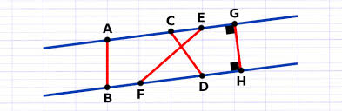
Complétez:
L'enseignant accorde 30 secondes de réflexion aux élèves. Ensuite, il leur demande de consigner leurs réponses sur les ardoises.
Complétez:
La distance entre les deux droites bleus est la distance : ……..

Slide 53
𝐕𝐨𝐢𝐜𝐢 𝐥𝐚 𝐫é𝐩𝐨𝐧𝐬𝐞 : GH est perpendiculaires aux deux droites bleus.
L'enseignant explique pourquoi.
La distance entre les deux droites bleus est la distance :la distance GH

Slide 54
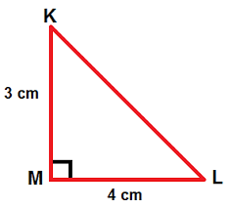
Complétez
L'enseignant accorde 30 secondes de réflexion aux élèves. Ensuite, il leur demande de consigner leurs réponses sur les ardoises.
La distance du point K à la droite ML est : 3cm
Vrai
Faux

Slide 55
𝐕𝐨𝐢𝐜𝐢 𝐥𝐚 𝐫é𝐩𝐨𝐧𝐬𝐞 : KM est perpendiculaire à ML
L'enseignant explique pourquoi.
La distance du point K à la droite ML est : 3cm
Vrai

Slide 56
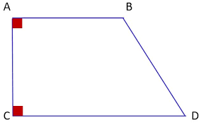
Complétez
L'enseignant accorde 30 secondes de réflexion aux élèves. Ensuite, il leur demande de consigner leurs réponses sur les ardoises.
La distance entre les deux droites AB et DC est :la distance BD
Vrai
Faux

Slide 57
𝐕𝐨𝐢𝐜𝐢 𝐥𝐚 𝐫é𝐩𝐨𝐧𝐬𝐞
L'enseignant explique pourquoi.
La distance entre les deux droites AB et DC est :la distance BD
Faux

Slide 59


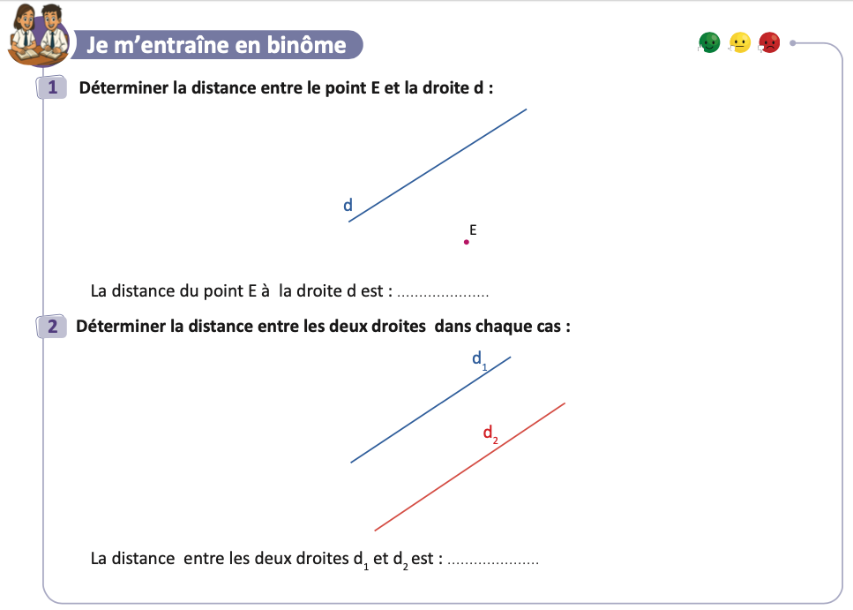
Travaillez individuellement puis discutez en binômes vos réponses.
L'enseignant accorde 2 min au travail individuel puis une minute de discussion. Il circule pour contrôler et donner des indications en cas de besoin.
Page 13

Slide 60

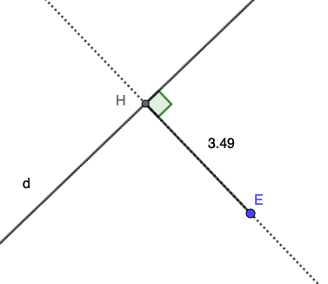
Prenez la correction sur vos livrets.
L'enseignant accorde 2 min au travail individuel puis une minute de discussion. Il circule pour contrôler et donner des indications en cas de besoin.
La distance du point E à la droite d est $: EH=3,49$

Slide 61
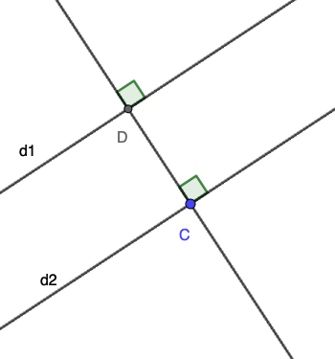
Prenez la correction sur vos livrets.
L'enseignant accorde 2 min au travail individuel puis une minute de discussion. Il circule pour contrôler et donner des indications en cas de besoin.
La distance entre les deux droites d1 et d2 est : $CD= 3$

Slide 62
7 min

Slide 63
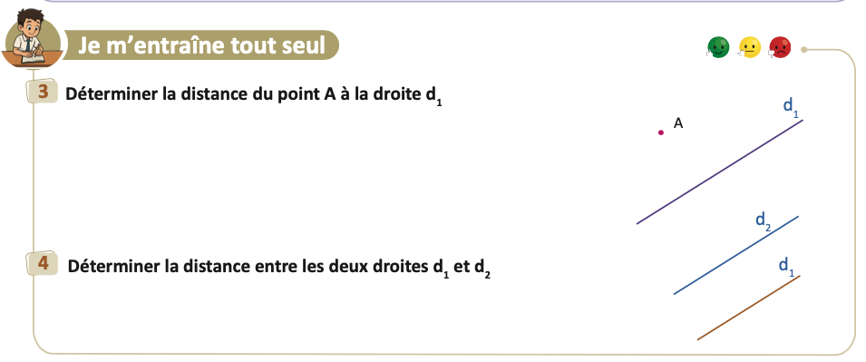
Prenez votre livret et votre crayon, puis répondez individuellement aux exercices. Vous avez 10 min
L’enseignant vérifie les productions des élèves, donne une aide individuelle en cas de difficulté et oriente les élèves ayant terminé vers le défi.
Page 13

Slide 64

Le temps est terminé. Voyons ensemble la solution des exercices.
L’enseignant accorde 5 min pour donner l’occasion aux élèves de présenter leurs productions et corrige au tableau.
Temps Écoulé

Slide 66

Qui peut me dire ce que nous avons appris aujourd’hui?
L’enseignant encourage les élèves à dire avec leurs propres mots ce qu’ils ont appris

Slide 67
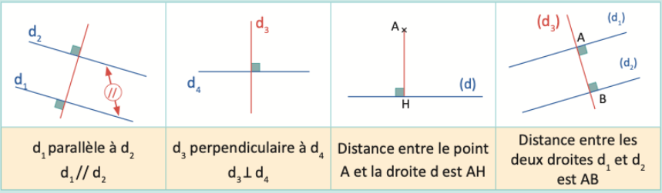
Dans cette séance nous avons appris :
L’enseignant donne un rappel de la séance.
Comment déterminer la distance d’un point à une droite;
Comment déterminer la distance entre deux droites parallèles;

Slide 68
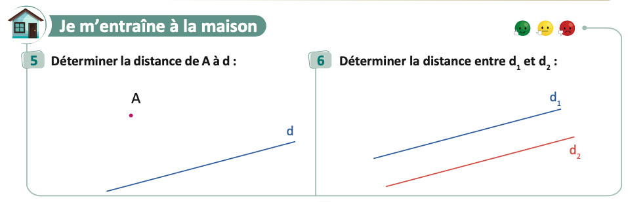
Voici l’exercice à faire à la maison pour la séance prochaine.
L’enseignant incite les élèves à faire l’exercice à la maison, puis clôt la séance..

Slide 69


C’est la fin de notre séance. N’oubliez pas de réviser votre leçon.
L’enseignant incite les élèves à faire l’exercice à la maison, puis clôt la séance..

